Slide 1
Филиал МБДОУ – детского сада «Детство» Детский сад № 129
Проект:
« Мы – наследники Победы!»
Руководители проекта:
Музыкальный руководитель:
Шепетюк Наталья Викторовна
Педагог: Шельменкина Наталья Валерьевна

Slide 2
Актуальность проекта.
Исторически сложилось так, что любовь к Родине,
патриотизм во все времена в Российском государстве были чертой
национального характера. Но в силу последних перемен все более
заметной стала утрата нашим обществом традиционного российского
патриотического сознания.
Именно поэтому актуально становится разработка проекта,
позволяющего создать естественную ситуацию общения и практического
взаимодействия детей и взрослых.
Воспитание современного ребёнка и его познавательных способностей –
приоритетная, наиглавнейшая задача дошкольной педагогики особенно в
современных условиях, поскольку любой стране нужны личности –
патриоты своей Родины.

Slide 3
Цель: создание благоприятных условий для
формирования чувства гордости за подвиг нашего народа
в Великой Отечественной войне.
Задачи
1. Обучающие:
* Расширять представления, знания детей о Великой Отечественной войне, о
государственных праздниках и историческом наследии нашей страны,
используя ИКТ;
* Побуждать уважительно, относиться к подвигу наших соотечественников.
*Способствовать развитию речи через выразительное чтение стихов,
составление рассказов о ветеранах. Обогащать активный словарь новыми
словами, поощрять пересказы детей, услышанных дома историй близких,
показывая их фотографии.

Slide 4
2. Воспитательные:
* Способствовать воспитанию у каждого ребенка любви к Родине,
ветеранам войны, воинам российской армии, уважения и чувство
благодарности ко всем, кто защищает родину;
* Обеспечить атмосферу доброжелательности, комфортности в общении:
родитель-родитель; родитель-педагог; родитель – ребенок;
* Создать у детей настроение сопереживания прошедшим событиям Великой
Отечественной войны. Воспитывать уважение к памяти воинов-
победителей, любовь к Родине; традиции преемственности поколений;
* Вызвать эмоциональный отклик на результат своей деятельности.
3. Развивающие:
* Развивать навыки речевой, музыкальной и продуктивной деятельности на
патриотическом материале;
* Развивать познавательные способности детей в процессе практической
деятельности, интеллект ребенка, формировать наглядно-
образное мышление, творческие способности,
самостоятельность, способствовать воспитанию у каждого
ребенка нравственно-патриотических чувств.

Slide 5
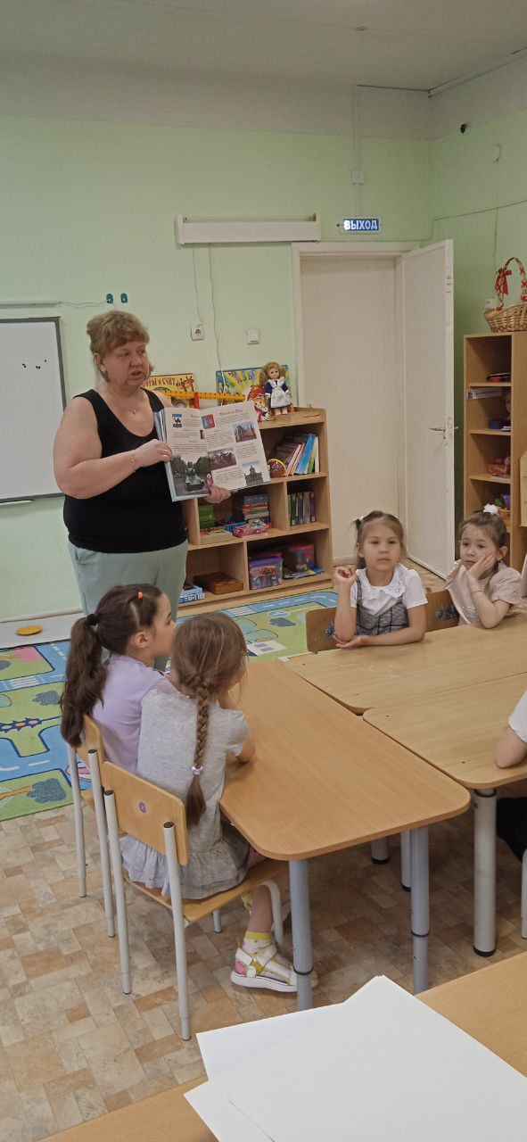
Беседы о войне, фронтовиках, детях войны:
- «Война и мир»;
- «Что такое героизм»;
- «Дети в годы войны»;
- «Мы помним героев»

Slide 6
Просмотр презентаций:
- «Великая Отечественная Война»;
- «Парад победы».
Под руководством музыкального руководителя воспитанники подготовительной группы подготовили творческий номер, исполнив песню « Письма фронтовые» музыка А. Щербинина, слова В. Лазарева

Slide 7
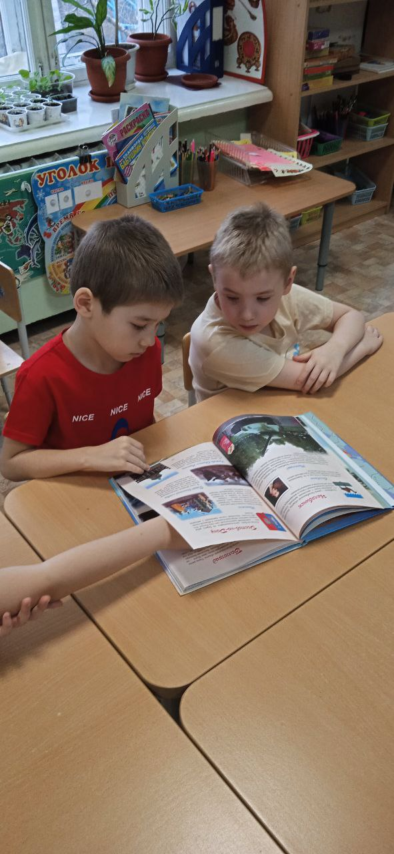
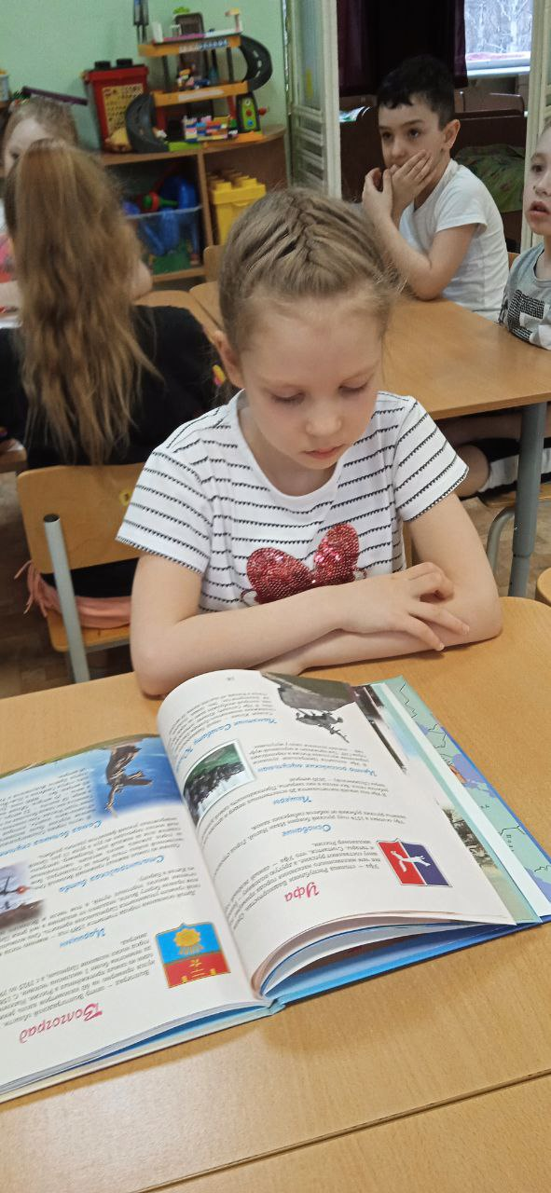
Чтение художественных произведений:
Л. Кассиль «Памятник солдату», «Твои защитники»;
С. Баруздин «Рассказы о войне»; С. Михалков «День Победы»;
С. Алексеев «Первая колонна», «Первый ночной таран»;
Е. Благинина «Шинель»;

Slide 8
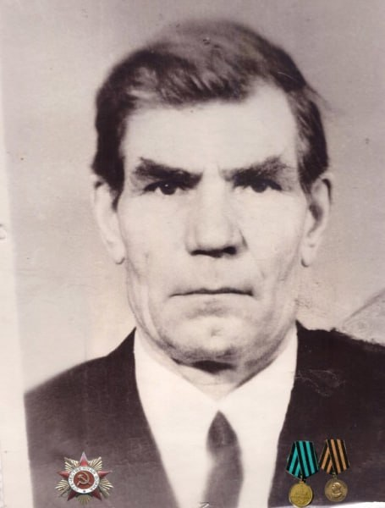
Составление индивидуальных рассказов детей
совместно с родителями об истории
своей семьи в годы ВОВ.

Slide 9
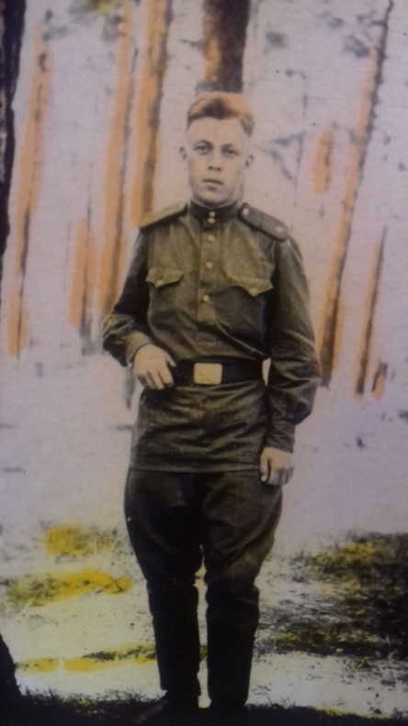
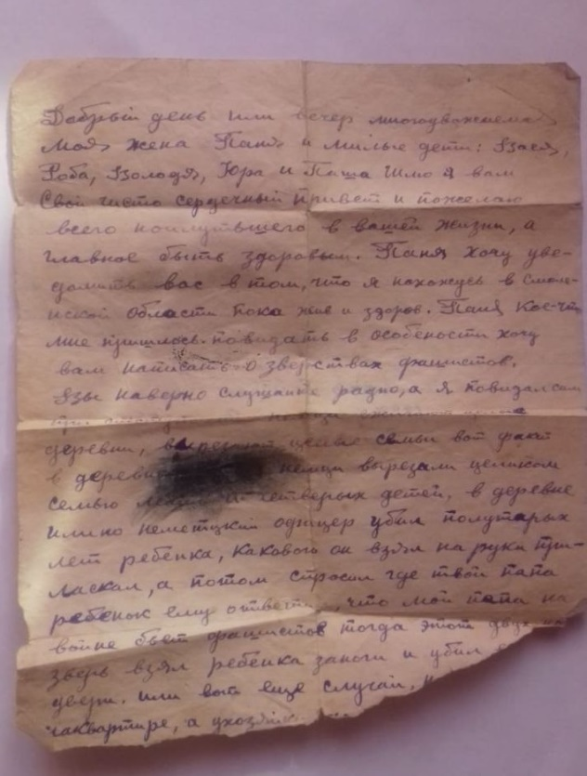
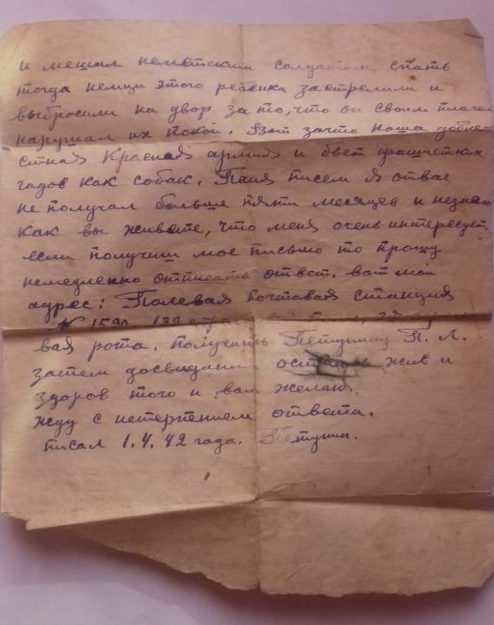
Петунин Пётр Леонтьевич

Slide 10
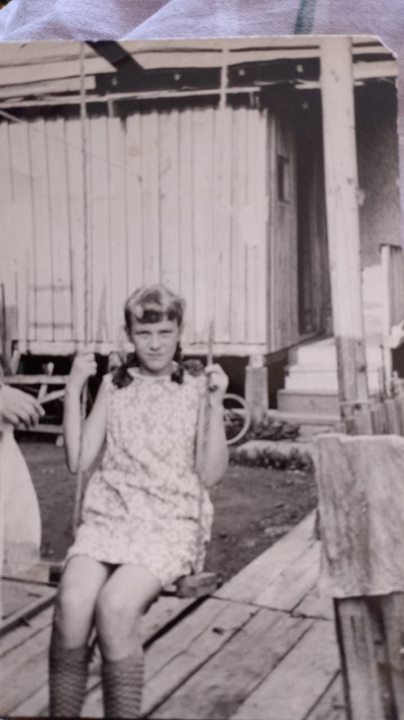
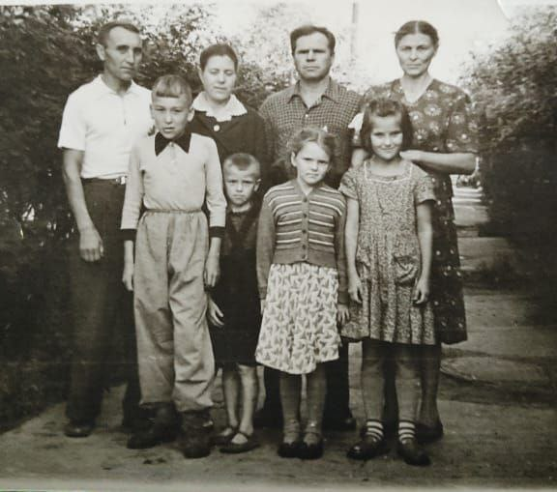
Родственники воспитанницы
подготовительной группы,
бабушка и дедушка познакомились в плену

Slide 11
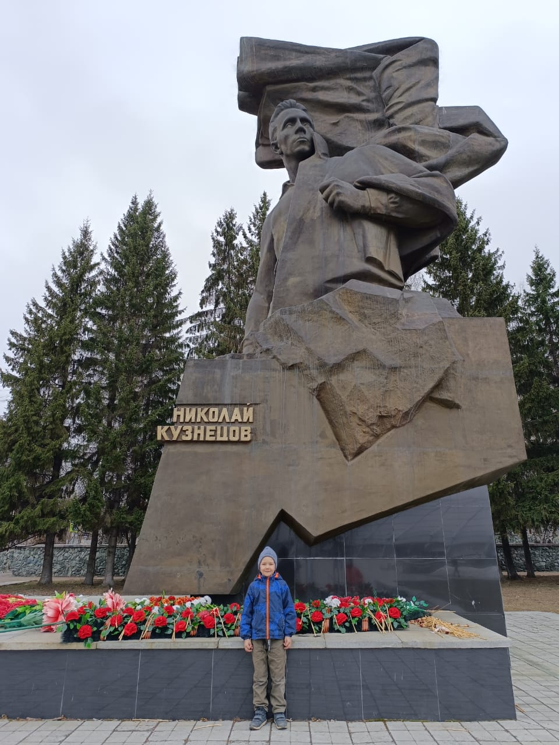
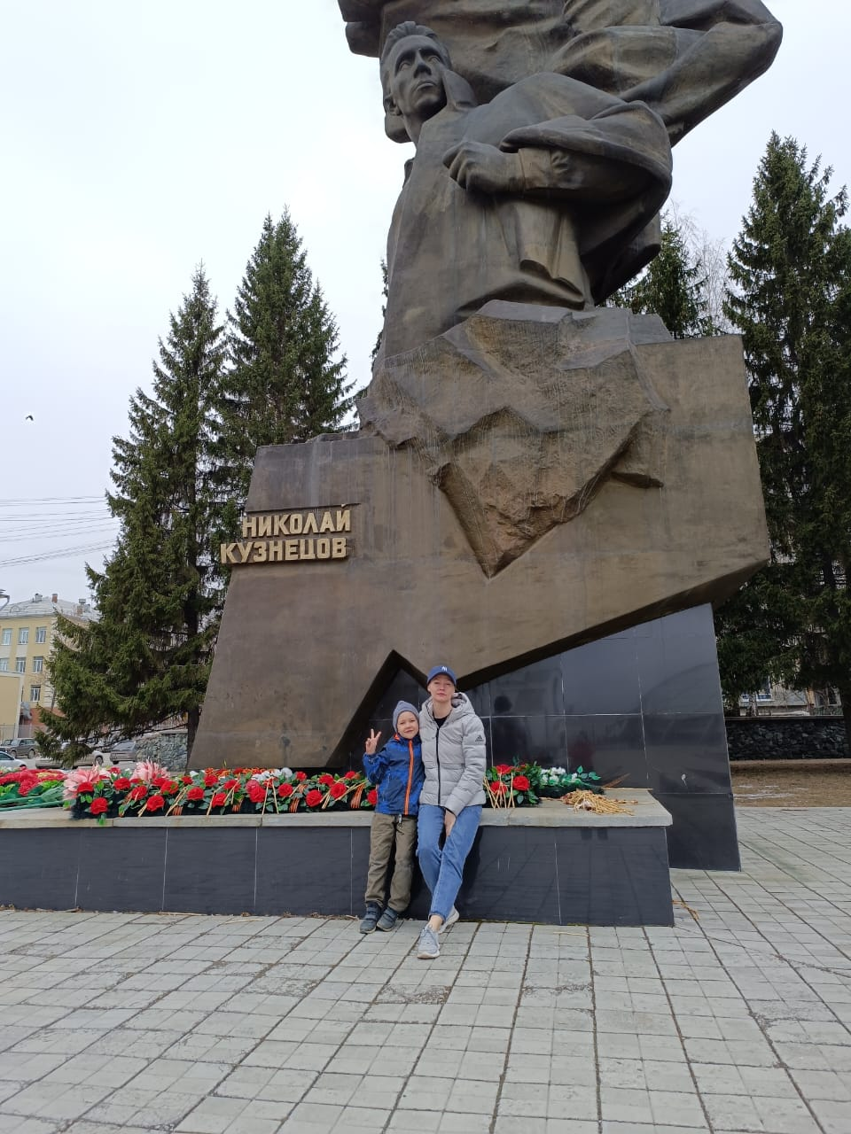
Посетили с родителями памятные места

